Slide 1


Slide 2


一百多年前，丹麦童话作家安徒生写了童话《丑小鸭》，你知道这个故事吗？

Slide 3
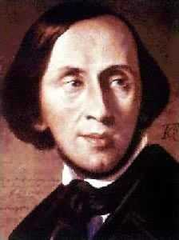
安徒生（1805～1875）世界最优秀的童话大师。出生于丹麦一个贫苦家庭。
《安徒生童话》是儿童文学史上的一座丰碑，它以独特的魅力征服了丹麦以及全世界读者的心。其童话真正达到了“同时适合六岁与六十岁人阅读”的境界。安徒生在《丑小鸭》、《海的女儿》、《夜莺》、《卖火柴的小女孩》、《皇帝的新装》、《坚
PPT模板下载：www.1ppt.com/moban/ 行业PPT模板：www.1ppt.com/hangye/
节日PPT模板：www.1ppt.com/jieri/ PPT素材下载：www.1ppt.com/sucai/
PPT背景图片：www.1ppt.com/beijing/ PPT图表下载：www.1ppt.com/tubiao/
优秀PPT下载：www.1ppt.com/xiazai/ PPT教程： www.1ppt.com/powerpoint/
Word教程： www.1ppt.com/word/ Excel教程：www.1ppt.com/excel/
资料下载：www.1ppt.com/ziliao/ PPT课件下载：www.1ppt.com/kejian/
范文下载：www.1ppt.com/fanwen/ 试卷下载：www.1ppt.com/shiti/
教案下载：www.1ppt.com/jiaoan/

Slide 4
定的锡兵》等童话中所塑造的形象，给人们带来了美的陶冶、情的升华。童话，作为一种文学样式，在安徒生那里达到了它的高峰。他一共写出了168篇童话。1954年国际儿童读书联盟第三次大会上设立以安徒生的名字命名的世界儿童文学大奖——国际安徒生奖，这个奖项至今仍是儿童文学界最高的荣誉。

Slide 5
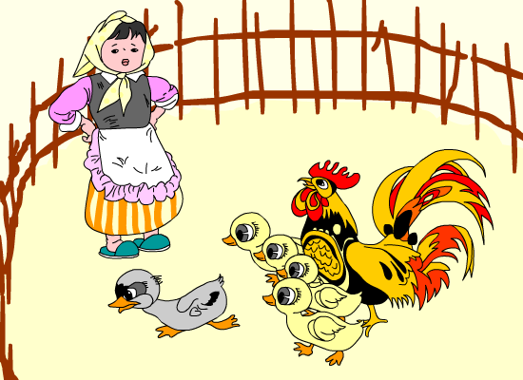
丑
小
鸭

Slide 6

自读课文，我们来看一看丑小鸭是怎样变成白天鹅的。借助拼音认读生字，同学间可相互交流认字方法。

Slide 7
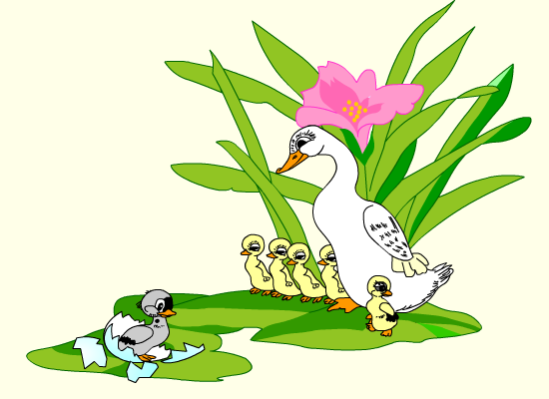

Slide 9
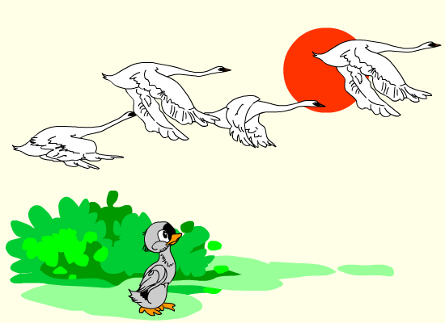

Slide 10
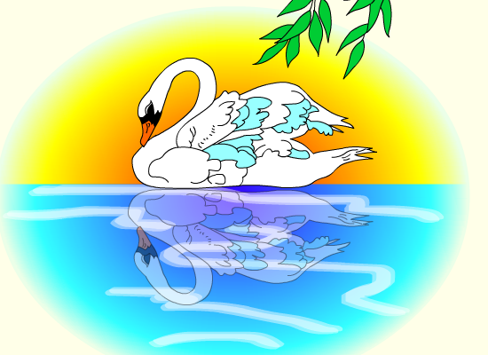

Slide 11
读读认认
hōng wò shèng
liè qī fù tǎo yàn
gū bā jī
wěi jiāng kuī
暖烘烘 卧 室 剩 余
裂 开 欺 负 讨 厌
孤 独 篱 笆 讥 笑
芦 苇 冻 僵 幸 亏

Slide 12
读读写写
灰 讨厌 冰 蛋壳
鸭 欺负 鹅 翅膀

Slide 13

读读想想
读第二自然段，说说丑小鸭这个名字是怎样来的。

Slide 14
读读想想
丑小鸭为什么要离家出走？它离家后的遭遇怎样？

Slide 15
读读想想
1）看左图，说说现
在的丑小鸭变什
么样了。
2）丑小鸭变成了美
丽的白天鹅，这
时它会想些什么
呢？

Slide 16

读读记记
暖烘烘 又大又丑 讥笑
钻出 欺负 剩下 讨厌
芦苇 冻僵 幸亏 又惊奇又羡慕

Slide 17
安徒生写过很多童话故事，如《卖火柴
的小女孩》、《拇指姑娘》、《皇帝的
新装》、《海的女儿》，课外去读一读
吧！

Slide 18
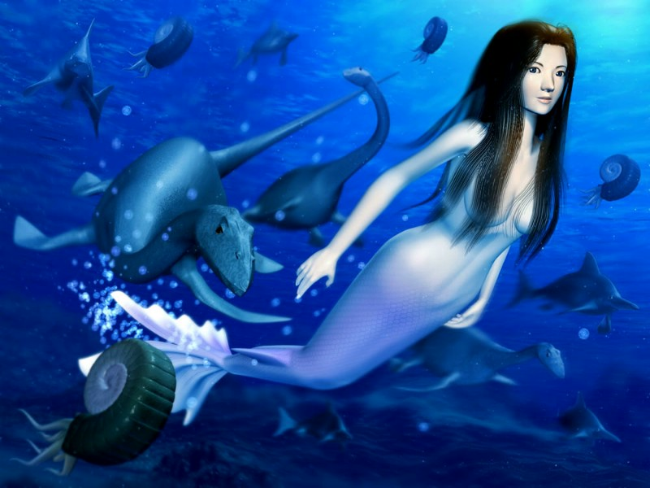
海
的
女
儿

Slide 19
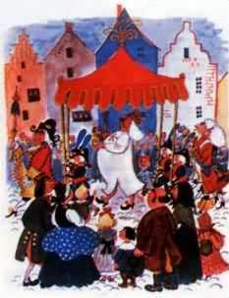
皇
帝
的
新
装

Slide 20
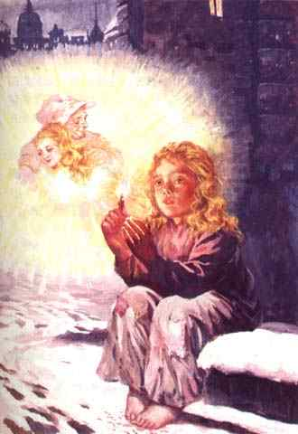
卖
火
柴
的
小
女
孩

Slide 21
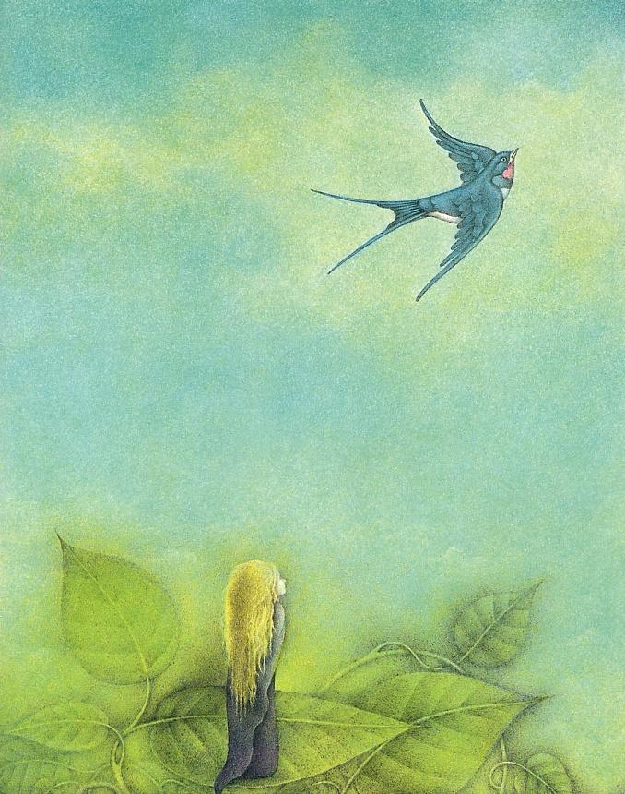
拇
指
姑
娘

